Slide 1
汇编语言与逆向技术 课程介绍
College of Cyber Science, Nankai University
2022/2023

Slide 2
大学四大“神”课
微机原理闹危机
随机过程随机过
实变函数学十遍
汇编语言不会编
机器还是很“单纯”的

Slide 3
汇编语言与逆向技术
学分：2.5
课程安排
2023-2024学年 第一学期
星期五 8：00-9：40 [2-18周]
津南公教楼B区402

Slide 4
汇编语言与逆向技术
实验安排：
2023-2024学年 第一学期
星期五 10：00-11：40 [2-18周]
津南实验楼A区315

Slide 5
课程推荐参考教材和拓展阅读资料
Intel汇编语言程序设计（第五版），Assembly Language for Intel-Based Computers （Fifth Edition），【美】Kip R. Irvine著，温玉杰、梅广宇、罗云彬等译，电子工业出版社；
汇编语言(第四版)，王爽 编著，清华大学出版社，2020-01-01；
逆向工程核心原理，【韩】李承远 著，武传海 译，人民邮电出版社；
加密与解密（第四版），段钢 编著，电子工业出版社；
Practical Malware Analysis, Michael Sikorski and Andrew Honig, No Starch Press;
Practical Reverse Engineering, Bruce Dang, Alexandre Gazet and Elias Bachaalany, Wiley;
IDA Pro 权威指南（第二版），【美】Chris Eagle 著，石华耀、段桂菊 译，人民邮电出版社
有趣的二进制，【日】爱甲健二 著，周自恒 译， 人民邮电出版社

Slide 6
考试成绩
平时成绩 25%
考勤、课堂表现、问题回答（雨课堂）
实验成绩 25%
课后习题、实验报告（雨课堂）
期末考试 50%
闭卷考试

Slide 7
课程目标
目标1：了解处理器基本架构，使用汇编语言在IA32和ARM处理器上开发简单程序；
目标2：了解Windows 二进制可执行程序文件结构，定位和提取程序的入口地址、导入表、导出表、节表等基本信息，推演出程序使用的变量、数组、结构体、控制逻辑、函数等高级语言信息；
目标3：了解反汇编、静态分析、动态分析等逆向技术原理，应用典型工具实现深入的逆向分析；
目标4：了解基本软件保护技术的原理

Slide 8
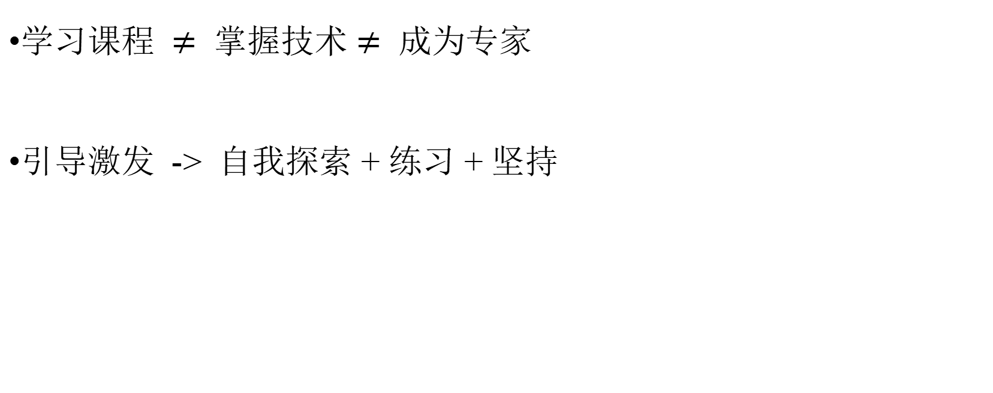
课程目标
学习课程 $≠$ 掌握技术 $≠$ 成为专家
引导激发 -> 自我探索 + 练习 + 坚持

Slide 9
课程内容
汇编语言
Intel处理器 x86汇编、华为鲲鹏处理器 ARM汇编
逆向分析技术
静态逆向分析
动态逆向分析
Windows内核
可执行文件结构
系统内核
软件保护

Slide 10

课程微信群

Slide 11
汇编语言

Slide 12

单选题
10分
答案解析
汇编、C++、Java、Python语言出现时间排序
C++是1980年
Python是1990年
Java是1995年
数据来自wikipedia.com
https://en.wikipedia.org/wiki/History_of_programming_languages
A
C++ <Assembly < Java < Python
B
Java < C++ <Assembly < Python
C
Python <Assembly < C++ < Java
D
Assembly <C++ < Python < Java
提交
可为此题添加文本、图片、公式等解析，且需将内容全部放在本区域内。正常使用需3.0以上版本

Slide 13
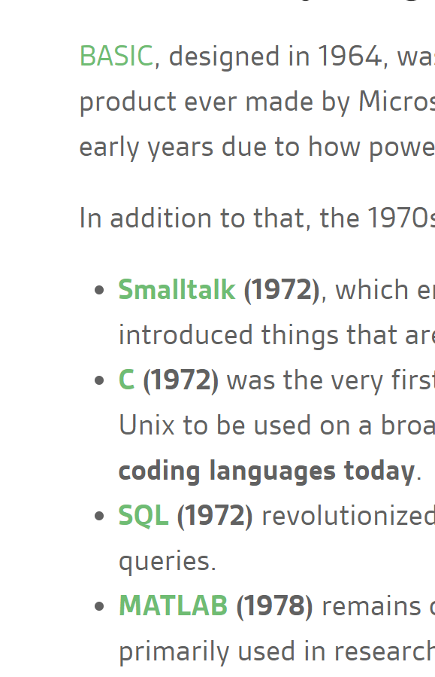
什么是汇编语言 （Assembly Language）
汇编语言是所有程序设计语言中最古老的语言（Born in 1949）
与机器语言最为接近
可以直接访问硬件
需要了解计算机体系结构和操作系统

Slide 14
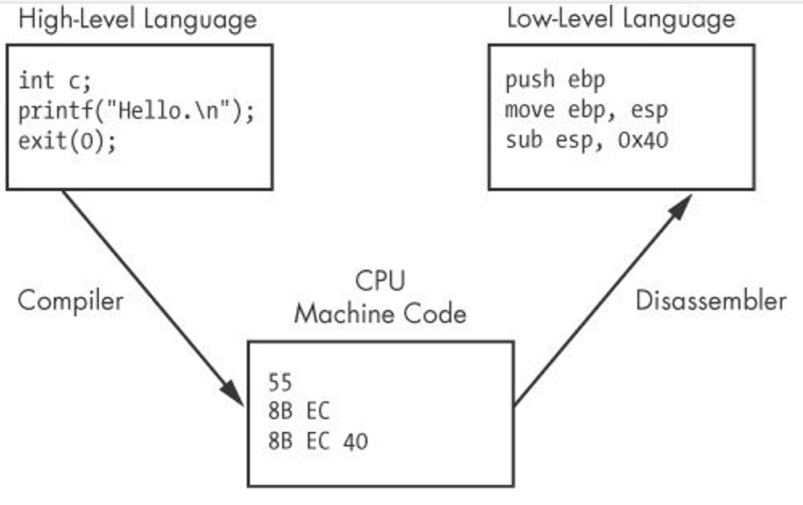
编译与反汇编
人可读
Human Readable
翻译
Compile
机器可读
Machine Readable

Slide 15
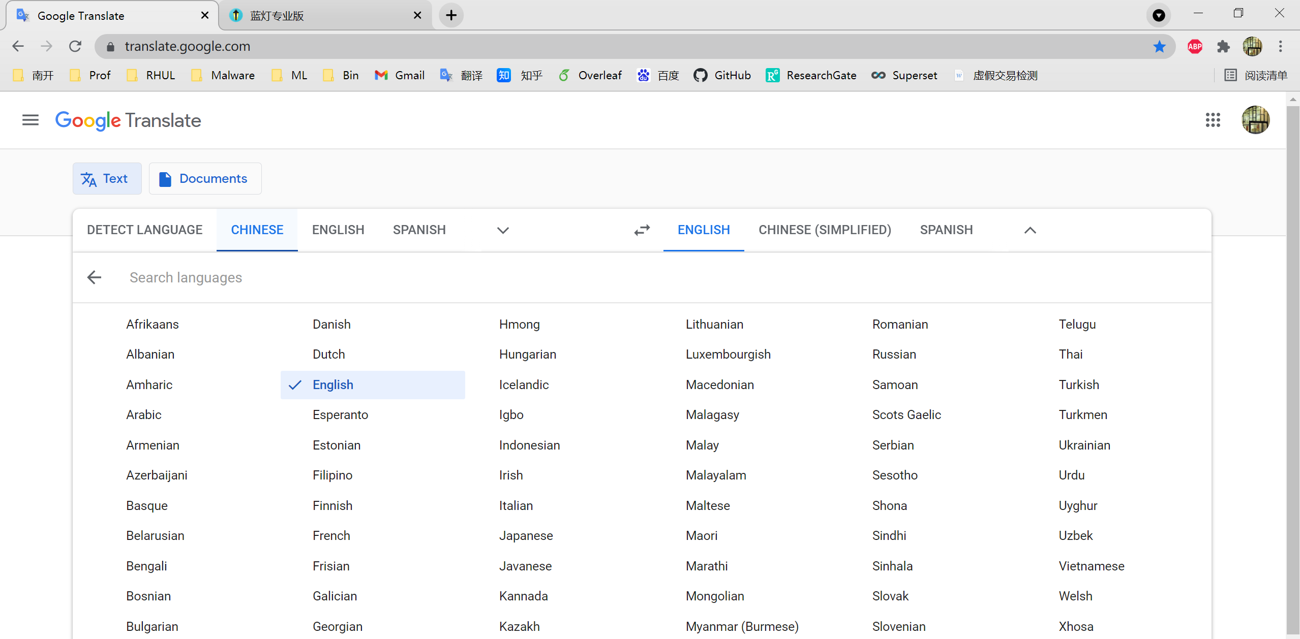
Google翻译

Slide 16
什么是汇编语言
汇编语言也称为符号语言
用助记符代替机器指令的操作码
机器指令 55，对应的汇编指令是push ebp
用地址符号或标号代替指令或操作数的地址
例如，将一个数据从内存读到CPU的寄存器中

Slide 17
汇编语言
CPU
寄存器
传送指令
算数指令
位运算指令
串操作指令
跳转指令
内存
寻址方式

Slide 18
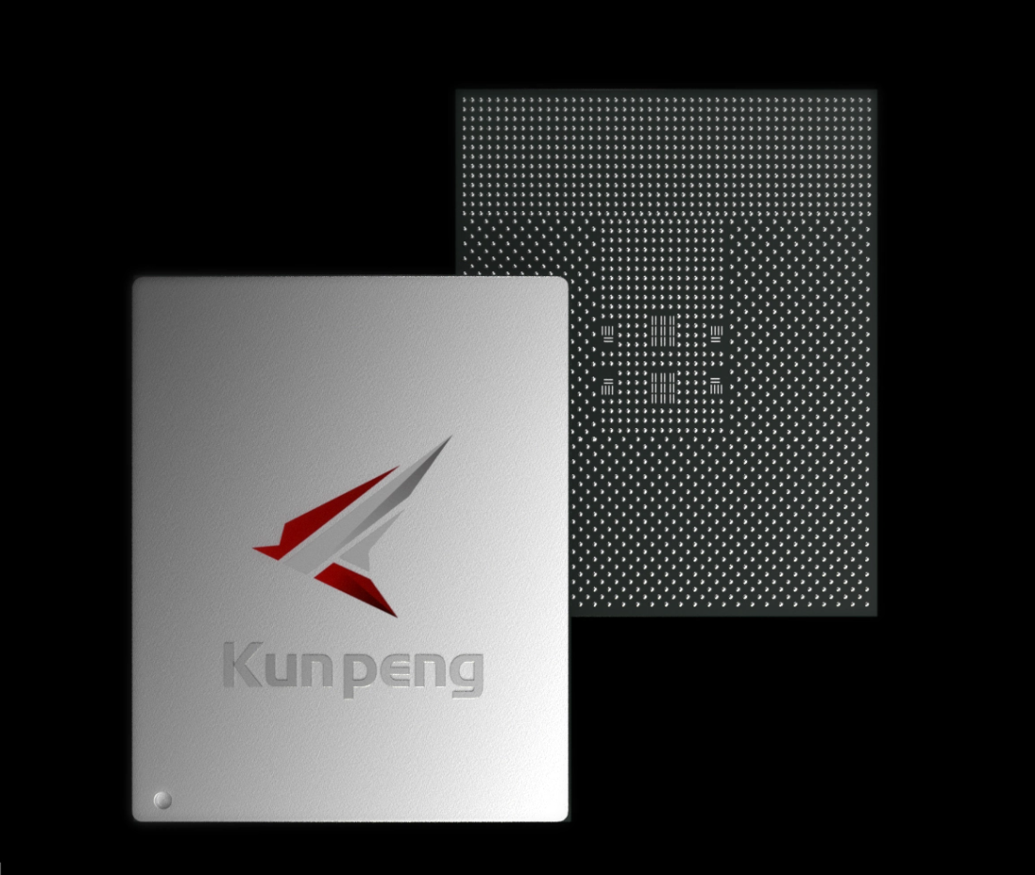
基于ARMv8架构的鲲鹏处理器
ARM寻址方式
ARM指令集
ARM伪指令
ARM汇编语言程序结构
ARM编译与调试工具

Slide 19
主观题
10分
X86和ARM架构的区别？
正常使用主观题需2.0以上版本雨课堂
作答

Slide 20
为什么学习汇编语言
？

Slide 21
为什么学习汇编语言
程序语言现状
（机器语言）代码冗长，晦涩难懂
（高级语言）执行效率低，难以逆向分析和修改

Slide 22
为什么要学习汇编语言
高速度、高效率
直接对应机器语言，代码体积小，程序更优化，直接的硬件操作（电影不用看字幕了）
加深系统、硬件理解
向上软件系统
向下硬件系统
软件程序分析
计算机病毒分析、协议分析、漏洞发掘
软件盗版、破解、代码盗用
数据挖掘与计算机取证

Slide 23
XcodeGhost的病毒
Xcode 编译器是开发Mac OS 和iOS 应用程序的编译器
Xcode编译器官方下载服务器在国外，中国下载速度非常慢
第三方的Xcode编译器有病毒，编译的时候把恶意代码输入到程序里面
导致其编译出来的App都带有后门代码，会在最终客户端运行时将隐私信息提交给第三方
根据盘古团队2018年数据显示，已检测到超过800个不同版本的应用感染了XcodeGhost病毒
Notes:
一些程序员为了方便，直接使用了国内下载工具下载

Slide 24
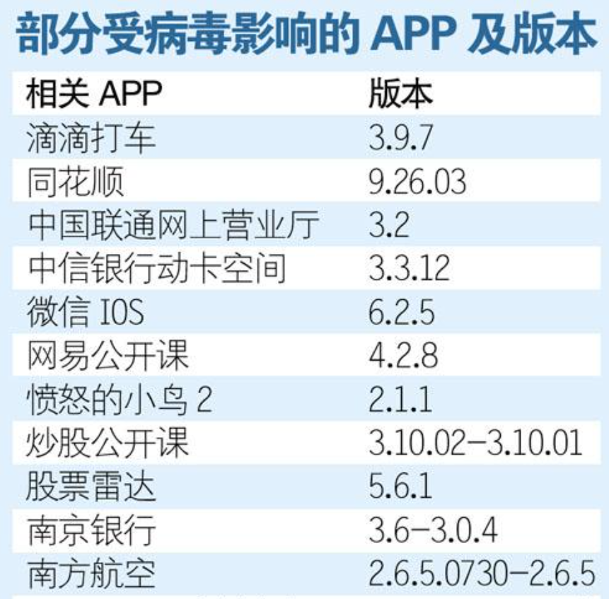
XcodeGhost的病毒
1 病毒如何植入?
2 如何分析病毒？

Slide 25
为什么要学习汇编语言
软件加固（software hardening）
水印、指纹、混淆、版权保护
软件自动修复（automated repair）
软件补丁（patch），不用重新编译
软件插装（instrumentation）
虚拟化技术
软件优化（optimization）
软件调试（debugging）

Slide 26
为什么要学习汇编语言

Slide 27
为什么学习汇编语言
汇编语言和逆向工程是系统开发、系统安全的基础课程
系统内核开发、硬件驱动开发
软件安全分析
计算机病毒分析
网络渗透与入侵检测
漏洞分析

Slide 28
汇编语言缺点
学习难度：需要了解硬件和系统的知识，
可移植性：CPU架构和指令集的差异，移植性较弱
复杂性：程序较长，结构较松散
程序员较少选择汇编直接编程

Slide 29
逆向分析技术

Slide 30
逆向分析技术
PE文件结构
动态逆向分析
OllyDbg：用户态的动态调试
WinDbg：内核态的动态调试
静态逆向分析
IDA Pro

Slide 31
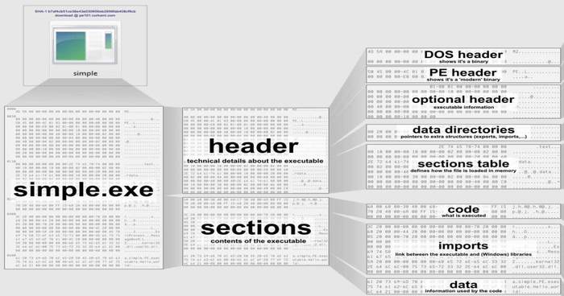
PE文件结构
PE文件头
区块
输入表
输出表
基址重定位
资源
TLS初始化、调试目录、延迟载入

Slide 32
用户态动态逆向分析
内存映射
查看线程、栈、代码
断点
加载DLL、跟踪
异常处理、修补
分析shellcode
插件、脚本调试

Slide 33
内核态动态逆向分析
WinDbg
驱动与内核代码
双系统
微软符号表
内核调试
Rootkit

Slide 34
静态逆向分析
识别汇编中的C语言代码结构
识别if分支结构
识别循环
识别函数调用
识别switch结构美化
识别数组、结构体、链表

Slide 35
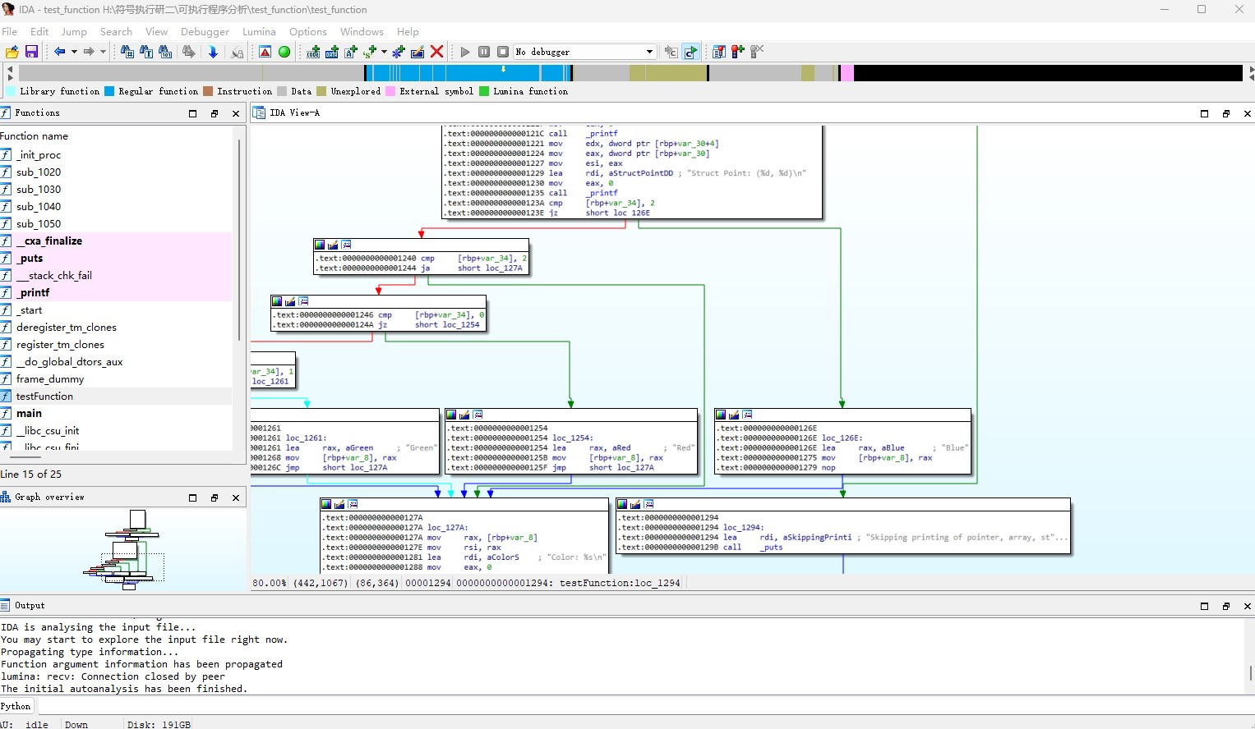

IDA Pro

Slide 36
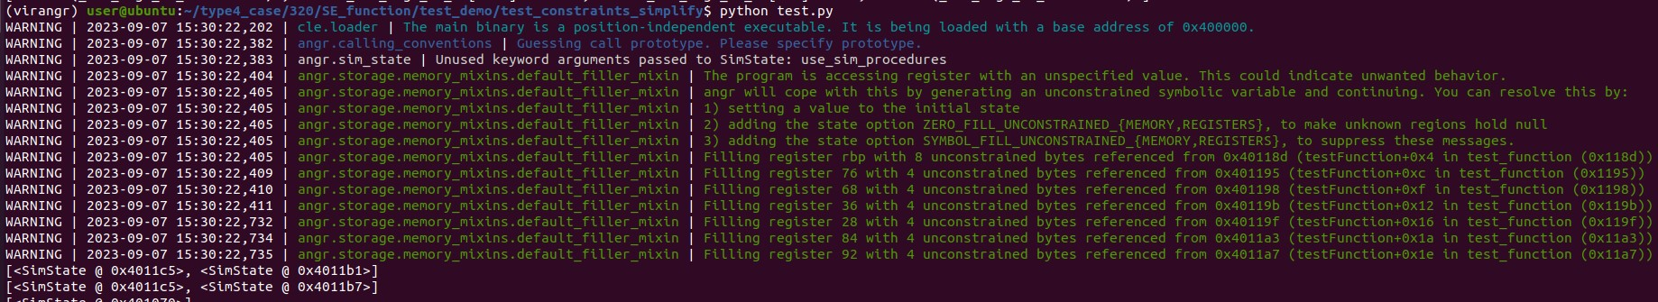
Angr二进制符号执行工具运行输出

Slide 37
软件保护

Slide 38
软件保护
序列号保护方式
警告窗口
时间限制
菜单功能限制
KeyFile保护
网络验证
光盘检测

Slide 39
本章知识点
计算机编程语言
虚拟机的概念
数据的表示方法
重点：十六进制数据表示
字符集
重点：ASCII、UNICODE、中文国标
字节序
难点：大端字节序、小端字节序

Slide 40
计算机编程语言

Slide 41
计算机编程语言
机器语言
汇编语言
高级语言

Slide 42
计算机编程语言
1946年第一台计算机问世
人机交互成为研究方向
更高效、更简便
二进制机器语言
助记符汇编语言（1949年）
可以跨平台编译和执行的高级语言

Slide 43
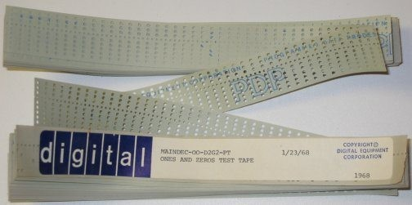
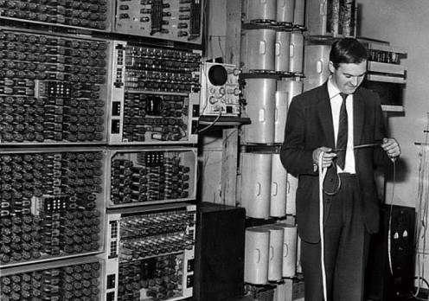
机器语言

Slide 44
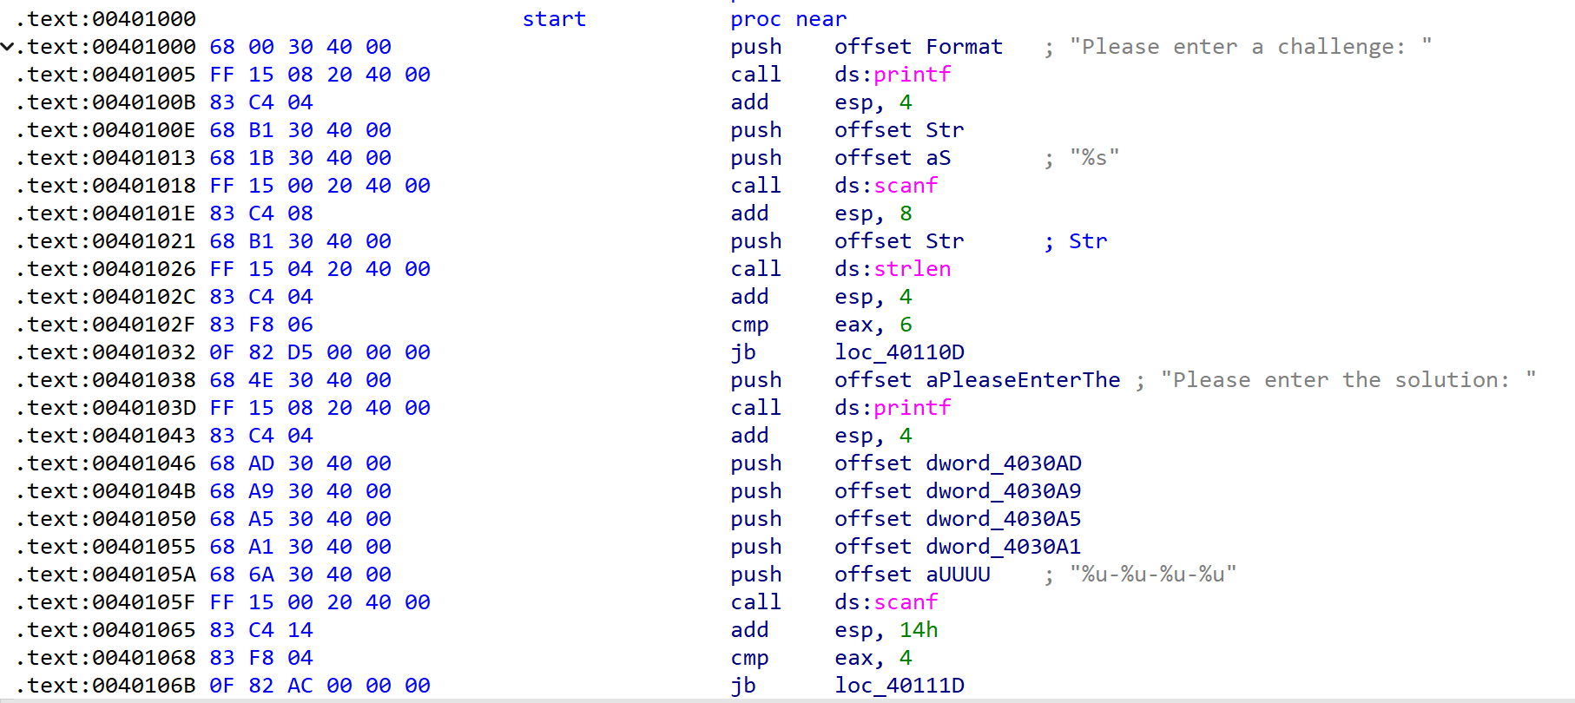
汇编语言
助记符代替机器语言中的二进制操作码
地址符号或标号，代替指令或操作数的二进制地址

Slide 45
高级语言
高级语言更接近数学语言或者自然语言
偏数学语言：Pascal、Ocaml、R
函数式编程、多范式编程、基于规则的编程
偏自然语言：C++、Java、Python
面向对象（类、继承、多态）、面向过程

Slide 46
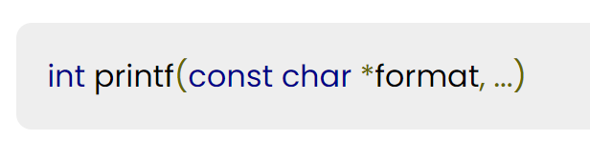
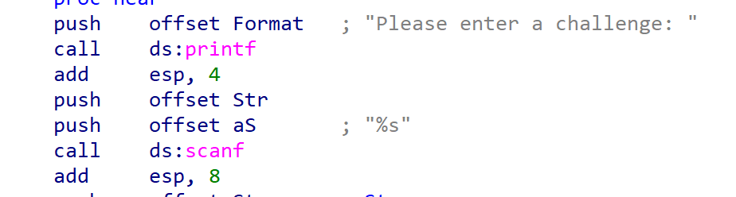
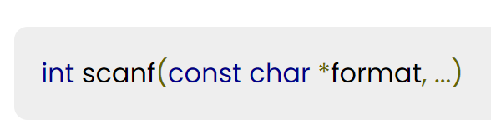
高级语言
高级语言与汇编语言和机器语言之间是一对多的关系。
一条高级语言指令，编译之后，对应着多条机器码

Slide 47
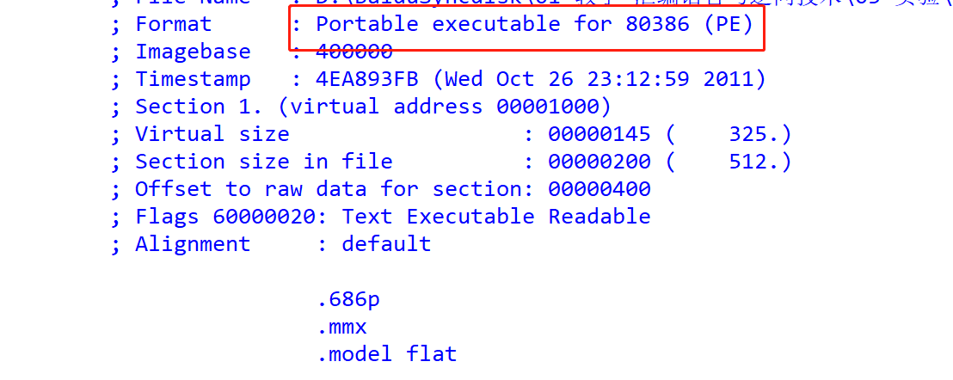
可移植
如果一种语言的程序源代码可以在多种计算机系统上编译并运行，那么就说这种语言就是可移植的。

Slide 48
多选题
答案解析
10分
答案解析
下面哪种编程语言是可移植的？
机器语言和汇编语言依赖于特定的硬件的指令集和特定系统的功能函数，不能在其他计算机环境下编译和运行。
高级语言具有很好的可移植性，例如C++和Java程序如果没有引用某个操作系统特有的库函数，几乎可以在任何计算机系统上编译和运行。
A
机器语言
B
汇编语言
C
Python
D
Java
E
C++
提交
可为此题添加文本、图片、公式等解析，且需将内容全部放在本区域内。正常使用需3.0以上版本

Slide 49
投票
最多可选1项
C++中是否可以嵌入汇编语言？
A
可以嵌入汇编语言
B
不可以嵌入汇编语言
提交

Slide 50
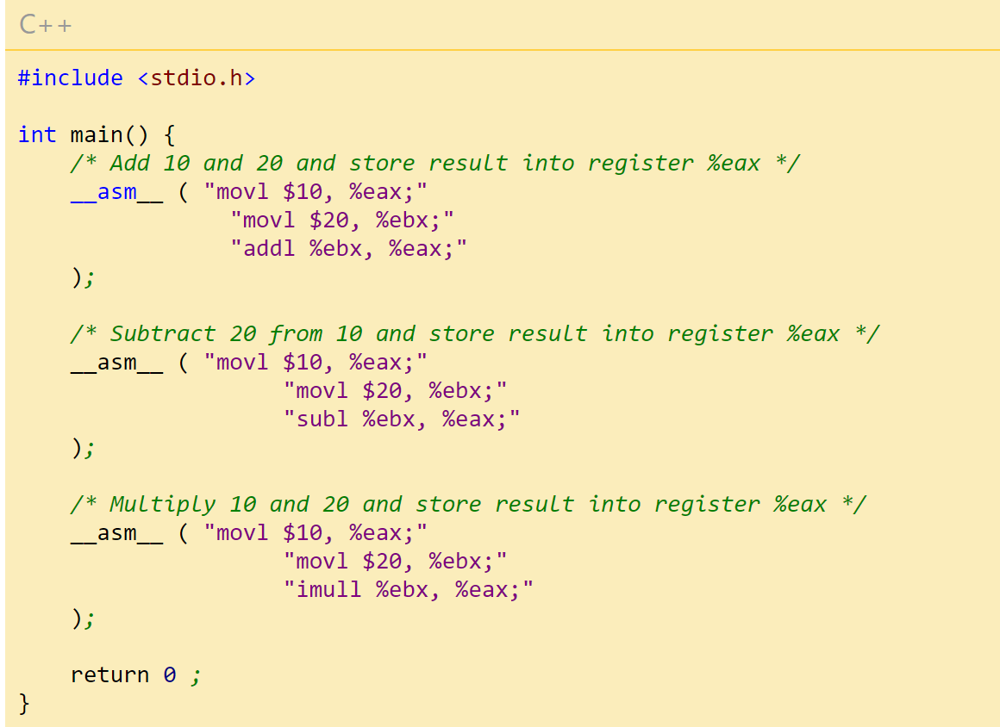
可移植
C++中可以使用汇编语言
使用高级结构和访问底层细节之间提供了一种折中方案
直接访问CPU，会使C++程序丧失可移植性

Slide 51
主观题
答案解析
10分
答案解析
有哪些场景需要用到汇编语言？
驱动开发、软件调试、软件优化、病毒分析、漏洞挖掘、嵌入式开发
正常使用主观题需2.0以上版本雨课堂
作答
可为此题添加文本、图片、公式等解析，且需将内容全部放在本区域内。正常使用需3.0以上版本

Slide 52
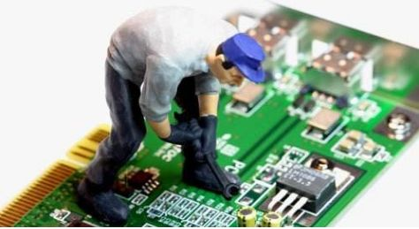
嵌入式系统
嵌入式系统的内存空间小
电话、汽车、空调、打印机、摄像头、显卡、声卡、调制解调器等等
汇编语言可以节省内存空间

Slide 53
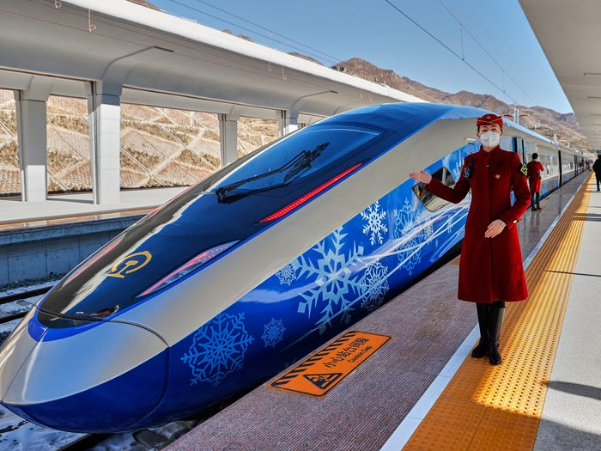


实时系统
仿真、监控等实时系统要求精确计量时间和实时响应
高级语言不能完全控制编译器生成的机器码
汇编语言可以完全控制机器码，执行速度快

Slide 54

游戏机
游戏机有专用的系统，要求程序在大小和运行速度两方面都要做高度优化。
充分利用目标系统的专用硬件特性
手动进行游戏速度优化

Slide 55

驱动程序
硬件设备需要驱动程序
驱动程序把操作系统上通用的命令转换为对特殊硬件的具体细节操作的程序。
打印机需要编写Windows、macOS、Linux等平台的打印驱动。

Slide 56

加密算法
高级语言的种种限制会阻碍位操作、数据加密等底层操作的有效实现
汇编语言会加快数据加密速度

Slide 57

逆向分析
软件调试
软件漏洞挖掘
计算机病毒分析
软件知识产权保护

Slide 58
虚拟机的概念

Slide 59
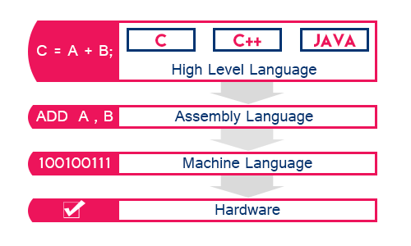
虚拟机的概念
抽象出计算机软硬件之间的相互关系
虚拟机：对于每个语言层次，将其想象成一台假想的计算机（虚拟机）。
高层虚拟机的程序，通过解释或者翻译的方式，在底层虚拟机上执行

Slide 60
虚拟机的层次
第5层：高级语言 (功能强大)
第4层：汇编语言 (助记符、标签)
第3层：操作系统（定义交互命令的虚拟机）
第2层：指令集体系结构 （固化在处理器内部的指令集）
第1层：微结构（芯片上特殊的微结构指令）
第0层：数字逻辑

Slide 61
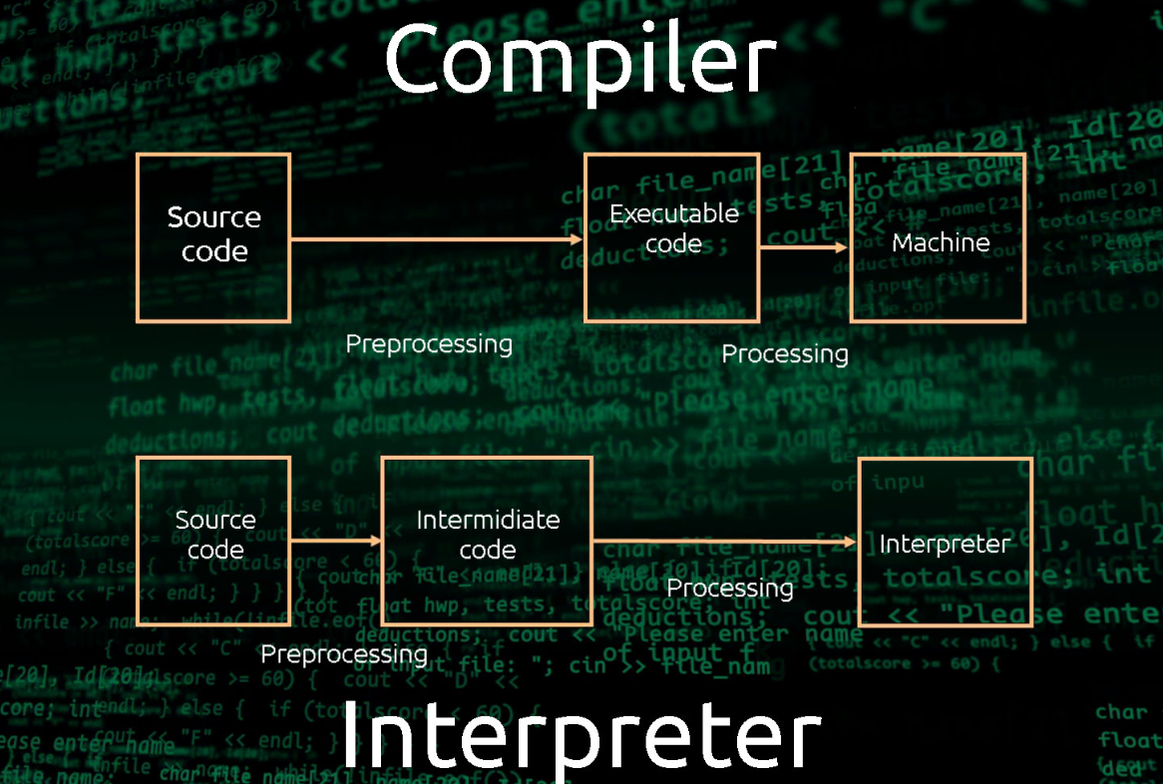
执行方式
翻译方式：高层虚拟机的程序被整体翻译成底层虚拟机程序，然后在底层虚拟机上执行；
解释方式：低层虚拟机对高层虚拟机的程序，逐条指令进行解码并执行；

Slide 62
单选题
10分
下面哪种语言的程序是解释执行的？
A
C++
B
C
C
Python
D
汇编语言
提交

Slide 63
数据的表示方法

Slide 64
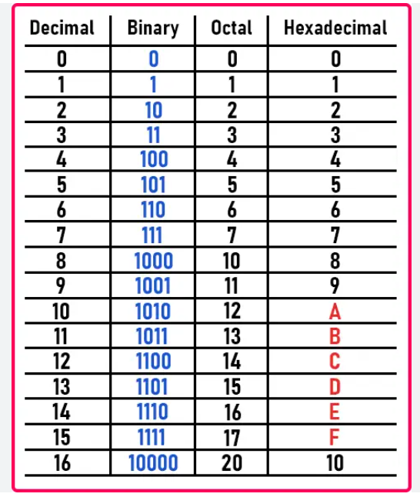
数据的表示方法
十进制（Decimal）
二进制（Binary）
八进制（Octet）
十六进制（Hexadecimal）

Slide 65
填空题
2分
答案解析
19的二进制表示是[填空1] ？
此处添加答案解析
作答
可为此题添加文本、图片、公式等解析，且需将内容全部放在本区域内。

Slide 66
二进制数
二进制数字以2为基数
每个二进制数字是一个比特位（bit）
位数从最右边的第0位开始计算，向左依次次递增

Slide 67
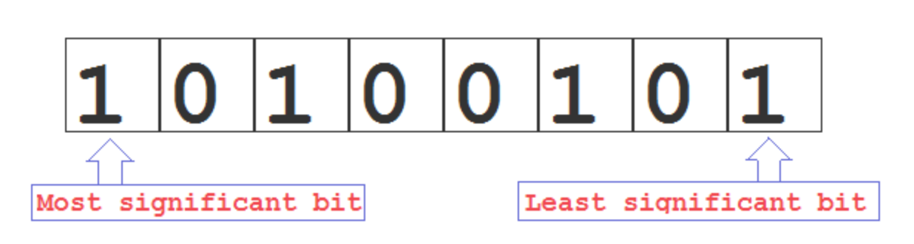
二进制数
最左边的位称为最高有效位（MSB，Most Significant Bit）
最右边的位称为最低有效位（LSB，Least Significant Bit)

Slide 68
单选题
1分
01001101的最低有效位LSB是？
A
1
B
0
C
2
D
3
提交

Slide 69
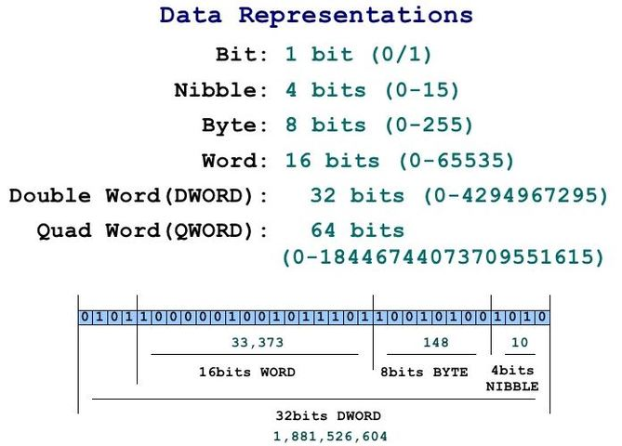
数据的存储单位
字节（byte）：包含8个bit位
字（word）：包含两个字节
双字（doubleword）：包含两个字
八字节（quadword）：包含两个双字

Slide 70
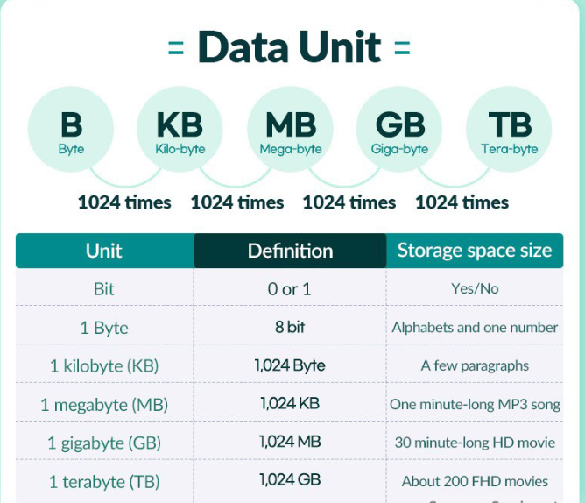
数据的存储单位
1 kB = 1024 byte
1 MB = 1024 kB
1 GB = 1024 MB
1 TB = 1024 GB
1 PB = 1024 TB

Slide 71
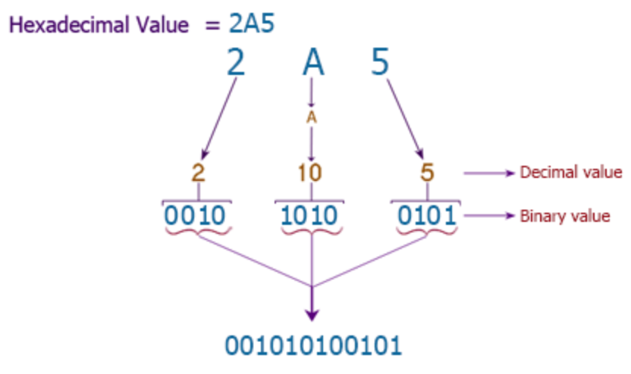
十六进制
二进制数字的阅读不方便，十六进制使用更加方便
十六进制的每个数据可以表示4个二进制位
两个十六进制位就可以表示1个字节

Slide 72
主观题
10分
答案解析
01001101的十六进制表示是？
4D
0100->4
1101->D
正常使用主观题需2.0以上版本雨课堂
作答
可为此题添加文本、图片、公式等解析，且需将内容全部放在本区域内。正常使用需3.0以上版本

Slide 73
字符集

Slide 74
主观题
答案解析
10分
答案解析
计算机只能存储二进制数据，那么如何表示字符呢？
字符集，将字符映射为二进制数据
正常使用主观题需2.0以上版本雨课堂
作答
可为此题添加文本、图片、公式等解析，且需将内容全部放在本区域内。正常使用需3.0以上版本

Slide 75
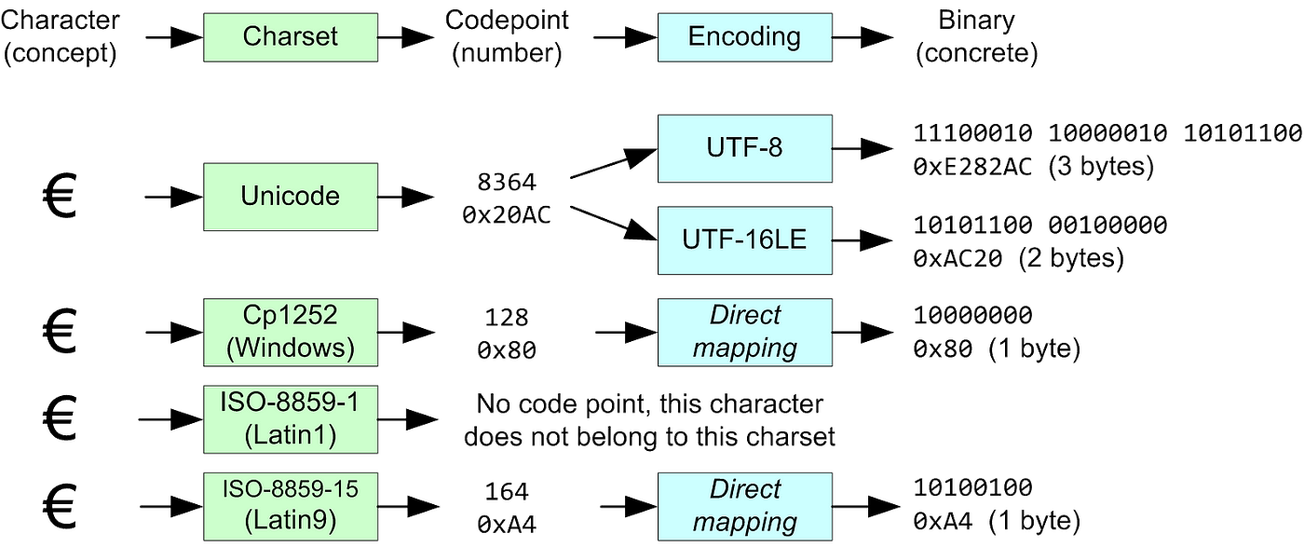
字符集
字符集是一个系统支持的所有抽象字符的集和

Slide 76
多选题
10分
下列哪些是字符集？
A
ASCII
B
Unicode
C
UTF-8
D
GB2312
提交

Slide 77
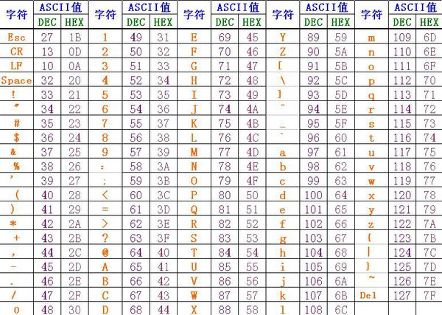
ASCII字符集
American Standard Code for Information Interchange
美国信息交换标准码
ASCII出现于20世纪50年代后期，于1967年定案

Slide 78
ASCII字符集
ASCII是一个7位的编码标准，编码的取值范围实际上是00h-7Fh
26个小写字母
26个大写字母
10个数字
32个符号
33个控制代码和空格

Slide 79
ASCII字符集
不同的计算机厂 商对ASCII进行了扩充，增加了128个附加字符，它们的值在127以上的部分不是统一的
ANSI字符集
Symbol字符集
OEM字符集

Slide 80
填空题
1分
答案解析
4D 5A在ASCII编码中对应的字符是 [填空1]
MZ
4D -> M
5A -> Z
正常使用填空题需3.0以上版本雨课堂
作答
可为此题添加文本、图片、公式等解析，且需将内容全部放在本区域内。正常使用需3.0以上版本

Slide 81
Unicode字符集
Unicode是ASCII字符编码的一个扩展
在Windows中用2字节对其进行编码，因此也被称为宽字符集(Widechars )。
Unicode是一种双字节编码机制的字符集，使用0~65535的双字节无符号整数对每个字符进行编码。

Slide 82
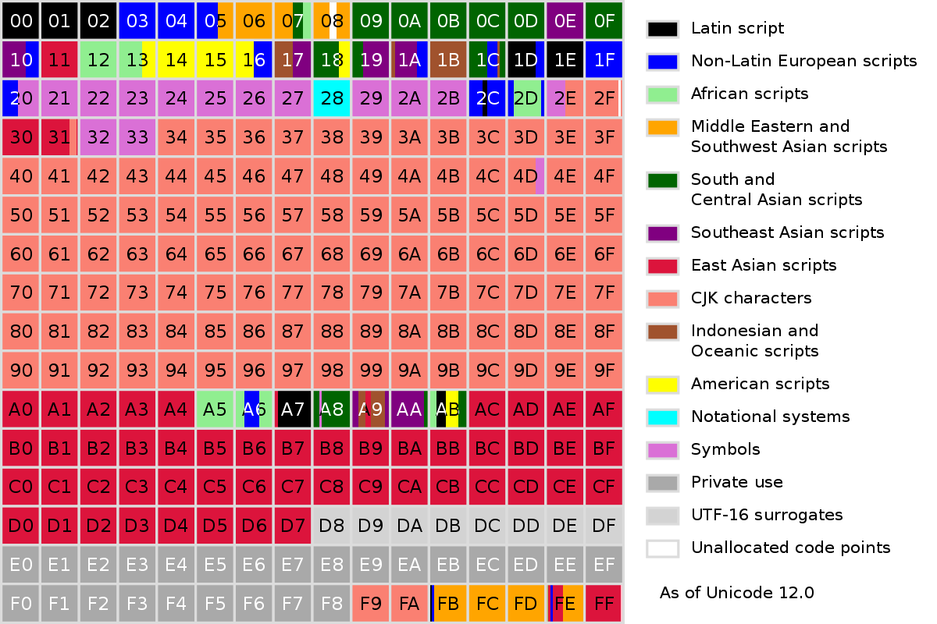
Unicode字符集
国际语言
以满足跨语言、跨平台进行文本转换、处理的要求。
1994年正式公布

Slide 83
4DC0-4DFF：易经六十四卦符号 (Yijing Hexagrams Symbols)

Slide 84
字节序

Slide 85
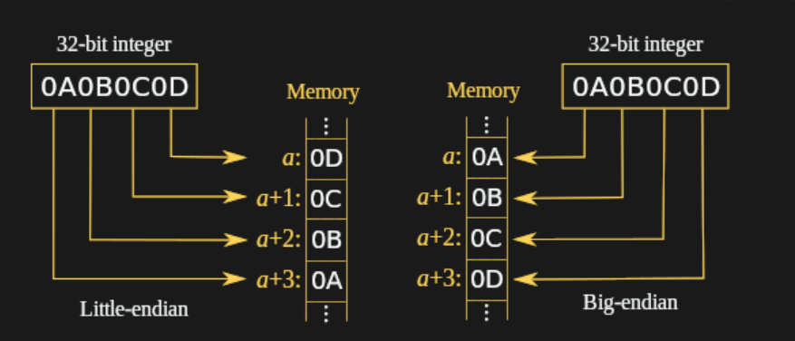
字节序
计算机领域在描述“关于字节该以什么样的顺序传送的争论”时引用了“endian”一词，翻译为“字节序”；
字节序表示数据在存储器中的存放顺序；

Slide 86
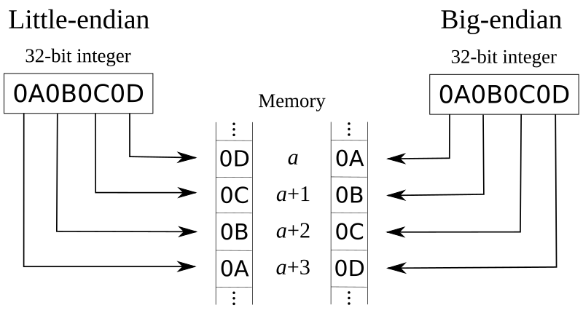
字节序
大端字节序(Big Endianness, BE)
小端字节序(Little Endianness, LE )

Slide 87
大端字节序
一个多字节组成的数据，最高位被存储在内存的低地址上
127.0.0.1 ，对应的正整数16进制表示0x7F000001
大端字节序，表示为7F 00 00 01
网络中的通信数据使用大端字节序,也称为网络字节序

Slide 88
小端字节序
一个多字节组成的数据，最低位被存储在内存的低地址上
127.0.0.1 ，对应的正整数16进制表示0x7F000001
小端字节序，表示为01 00 00 7F
Windows程序中使用小端字节序

Slide 89
主观题
答案解析
10分
答案解析
将12345678h写入以1000h开始的内存中，Big-endian和Little-endian模式存放顺序？
答案在下一页的PPT中
正常使用主观题需2.0以上版本雨课堂
作答
可为此题添加文本、图片、公式等解析，且需将内容全部放在本区域内。正常使用需3.0以上版本

Slide 90
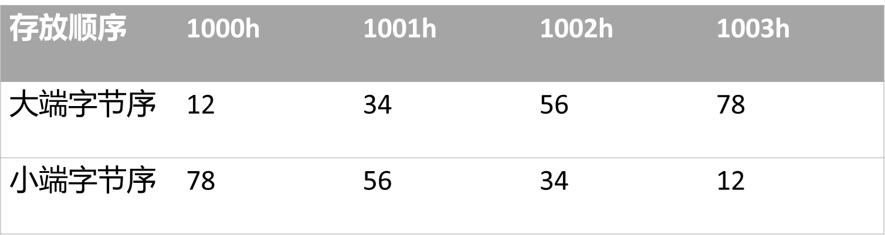
字节序
将12345678h写入以1000h开始的内存中，以Big-endian和Little-endian模式存放

